Slide 1
Leading cooperation towards energy community policies tackling energy poverty
Ine Pertry
Stad Roeselare
Projectleider Klimaat en energie
ine.pertry@roeselare.be
26/09/24| Roeselare

Slide 3
EU energiegemeenschappen
Clean energy for all Europeans package (CEP) => REDII en IEMD
Introduceren twee concepten: hernieuwbare energiegemeenschappen en energiegemeenschap van burgers
Moeten vertaald worden in de wetgeving van elke lidstaat
Verschillen tussen de lidstaten bij de implementatie
https://www.rescoop.eu/policy/transposition-tracker/rec-cec-definitions
Notes:
CEP om de energietransitie te bewerkstelligen
Twee directives die rol voor burgers en gemeenschappen mogelijk moeten maken
Revised renewable energy directive (REDII) en Directive on common rules for the internal market of electricity

Slide 4
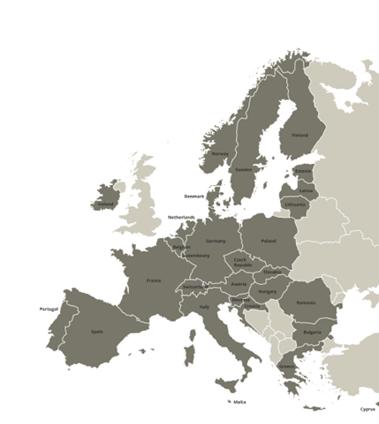
LEEWAY
Algemene doelstelling
het bevorderen van de uitrol van een energiebeleid voor de invoering van hernieuwbare energiegemeenschappen.
Het project zet hiervoor in op het delen en uitwisselen van ervaringen tussen overheden, ontwikkelingsagentschappen en regio’s binnen Europa.
Notes:
In het partnerschap zijn zeven partners uit vijf verschillende landen betrokken.
Italië: regionale overheid SIPRO (Ferrara Development Agency) (lead partner); Regio Emilia-Romana (Italië)
België: Stad Roeselare
Duitsland: Gemeente Pfaffenhofen en Burger-energie-cooperatieven LLM uit Pfaffenhofen
Polen: Regio Silesia
Kroatië: Gemeente Grad Prelog

Slide 5
Vlaanderen
Energiegemeenschap van burgers
Alle vormen van energie
Iedereen kan deelnemen
Zeggenschap beperkt tot burgers, lokale overheden en kleine ondernemingen
Geen grenzen op technisch of geografisch vlak zolang binnen Vlaamse gewest
Kan eigenaar zijn of gebruiksrechten hebben op de productie-installaties (=> ook installaties van leden of vennoten
Hernieuwbare energiegemeenschap
Alleen hernieuwbare energie
Beperkt tot burgers, lokale overheden en KMO’s
Alle leden hebben zeggenschap
Werkingsgrenzen ifv technische of geografische nabijheid (binnen Vlaamse gewest)
Moet eigenaar zijn vd installaties. Uitbating installaties mag wel door derden.
Op vlak van activiteiten geen onderscheid,
Deelname mag niet belangrijkste commerciële of professionele activiteit vormen
EG = Rechtspersoon
Meldingsplicht bij VREG
Notes:
Wanneer:
Wie zelf geproduceerde stroom niet volledig zelf opgebruikt
Per kwartier: Als de installatie meer energie produceert dan de aanbieder zelf nodig heeft, kan de ontvanger binnen datzelfde kwartier gebruik maken van het overschot. Wat ongebruikt blijft, stroomt door naar de energieleverancier van de aanbieder
Energiegemeenschap verenigt zich om bepaalde activiteiten rond energie uit te oefenen
Ze wekken zelf energie op, die ze zelf verbruiken, opslaan, delen en/of verkopen;
Ze bieden energiediensten aan of nemen eraan deel;
Ze maken gebruik van gezamenlijke oplaaddiensten voor elektrische voertuigen.
Daarnaast zal een EG dienstverlener van flexibiliteit of deelnemer aan flexibiliteit of aggregatie kunnen zijn
HEG > uitsluitend hernieuwbare energie
een energiegemeenschap streeft naar ecologische, economische of sociale meerwaarde voor haar leden of de bredere gemeenschap. Winst maken staat niet centraal en is vaak zelfs niet het primaire doel.

Slide 6
Wat brengt het op?
Enkel effect op de energiecomponent van de elektriciteitsfactuur,
Niet op de netkosten, heffingen en taksen
Sommige energieleveranciers rekenen een forfait aan per toegangspunt dat aan energiedelen doet. Kost verschilt per energieleverancier!
Energiegemeenschap: oprichten en beheren vd entiteit brengt ook kosten mee.
Aandacht voor BTW-regeling
Notes:
Btw-regeling bij energiedelen: de btw-regeling kan verschillen afhankelijk van de situatie:
Voor kosteloos energiedelen is de btw-regeling niet van toepassing.
Particuliere aanbieders met een omvormer (AC-vermogen) kleiner of gelijk aan 10 kVA Zijn vrijgesteld behoudens ze al een andere belastbare activiteit hebben.
De btw-regeling is wel van toepassing als het AC-vermogen groter is dan 10 kVA.
Bij energiedelen tussen één werkgever en één werknemer wordt dit gezien als een 'voordeel van alle aard' en kan dit belastbaar inkomen vormen voor de werknemer.
Deze financiële overwegingen tonen aan dat energiedelen met een persoon of organisatie diverse voordelen met zich kan meebrengen, maar ook bepaalde fiscale en contractuele aspecten omvat die zorgvuldige aandacht vereisen van zowel aanbieders als ontvangers. Het is aan te raden om advies in te winnen bij een energieadviseur of belastingdeskundige om de specifieke implicaties voor uw situatie te begrijpen en te optimaliseren.

Slide 7
Polen
Nog geen volledige implementatie van de Europese richtlijnen
Coöperatieven en energieclusters
Maximale omvang installaties coöperaties
elektriciteit: totale geïnstalleerde elektrische vermogen (hernieuwbare energie) minstens 70% van de jaarlijkse eigen behoeften van de coöperatie en haar leden
en niet groter dan 10 MW,
b) warmte: totale thermische vermogen ​​niet meer dan 30 MW
c) biogas: jaarlijkse capaciteit ​​niet meer dan 40 miljoen m³
Notes:
A RES energy cooperative is a form of energy community designed for residents of urban, rural and rural areas who want to have access to
cheap and clean energy and ensure the energy security of the local community operating within its framework. Members of the cooperative
can be both natural persons and legal entities (e.g., local government units, foundations, registered associations, capital companies). The
minimum number of founders of an energy cooperative is 10 natural persons or 3 legal persons. The energy cooperative is an organizational
unit with legal personality. Its activities consist of generating electricity, biogas or heat in RES installations (owned by it or its members.) and
balancing the energy demand solely through the cooperative's own con sumption and that of its members.
An energy cluster is a civil-law contract between the participants with respect to the generation and balancing of demand, distribution or energy trading. It operates under a cluster agreement and articles of incorporation.

Slide 8
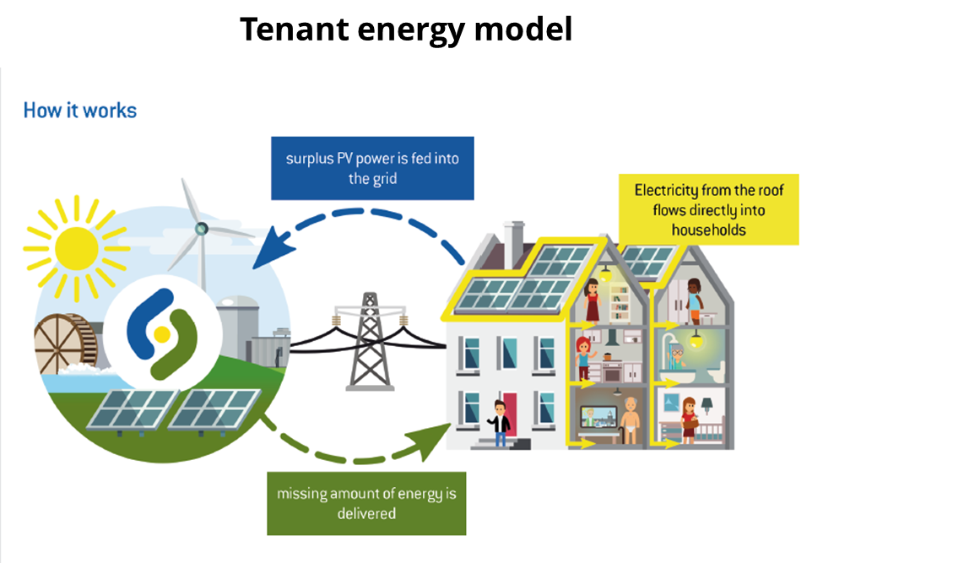
Duitsland – Pfaffenhöfen ad Ilm
Energiecoöperatie in Pfaffenhöfen
Notes:
A RES energy cooperative is a form of energy community designed for residents of urban, rural and rural areas who want to have access to
cheap and clean energy and ensure the energy security of the local community operating within its framework. Members of the cooperative
can be both natural persons and legal entities (e.g., local government units, foundations, registered associations, capital companies). The
minimum number of founders of an energy cooperative is 10 natural persons or 3 legal persons. The energy cooperative is an organizational
unit with legal personality. Its activities consist of generating electricity, biogas or heat in RES installations (owned by it or its members.) and
balancing the energy demand solely through the cooperative's own con sumption and that of its members.
An energy cluster is a civil-law contract between the participants with respect to the generation and balancing of demand, distribution or energy trading. It operates under a cluster agreement and articles of incorporation.

Slide 9
Kroatië - wetgeving
Grote ondernemingen en coöperaties kunnen geen deel uitmaken van energiegemeenschappen
Geen geografische beperking opgeheven sinds juli 2023
Totale capaciteit mag niet groter zijn dan 500 kW.
Opstart zeer beperkt

Slide 10
Italië - wetgeving
Energiedelen = virtueel (over net net)
Onder dezelfde middenspanningskabine
in minder dicht bewoonde gebieden tot 15 gemeenten
Omvang installatie: de individuele installatie voor de productie van hernieuwbare energiebronnen mag niet groter zijn dan 1 MW
Notes:
The perimeter for CACER to which the incentives apply extends up to the entire primary cabin (CP). This means a wider area compared to the pilot phase which included only the secondary cabin. In mountainous or less dense areas inhabited, a single CP can also cover several municipalities, up to 10-15.

Slide 11
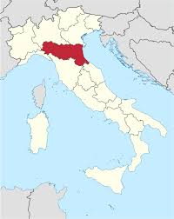
Italië – steunmaatregelen
Regio Emilia- Romagna
Eind 2022 – oproep steunmaatregel EGs
Haalbaarheidsstudies en opstart van de energiegemeenschap
Steunpercentage 80% en maximum 50.000€
125 trajecten lopen => 14 HEGs geïnstalleerd
2024 Tweede oproep gelanceerd
Investeringssteun (25%) installaties voor reeds
opgerichte energiegemeenschappen.

Slide 12
Italië - steunmaatregelen
Marco Costa AESS
Notes:
Stimulansen voor gedeelde energie komen bovenop de inkomsten voor het leveren van energie aan het net (momenteel ongeveer 100 €/MWh in Noord-Italië) en zijn van tweeërlei aard:
1. een vaste valorisatie van gedeelde energie, vastgesteld door de energieautoriteit ARERA op basis van de vermeden netkosten dankzij lokaal delen.
2. een stimulans voor gedeelde energie, vastgesteld door het nationale ministerie MASE en die bovenop punt 1 komt.
Terwijl de valorisatie in punt 1 is vastgesteld op 8 euro/MWh, heeft de stimulans (premiestimulatietarief of TIP) een bovengrens en een ondergrens (60 tot 120 euro/MWh), en binnen dit bereik heeft het een omgekeerde evenredigheid met de zonale marktprijs. Bovendien is de stimulans iets hoger voor kleine centrales. Ten slotte is er een kleine extra premie als de HEB-installatie in het centrum (+4€/MWh) of in het noorden (+10€/MWh) van het land ligt. De doelstellingen van een dergelijke voorgestelde stimulans zijn
- mogelijk een verlaging van de terugleverinkomsten als gevolg van een lagere zonale prijs te compenseren door een hogere stimulans
- de hogere kapitaalkosten (capex) van een kleinere installatie compenseren met een grotere stimulans;
- het compenseren van de lagere energieproductie voor dezelfde grootte (d.w.z. lagere equivalente uren) van een centrale in het centrum of noorden waar het zonnepotentieel lager is.

Slide 13
Italië - voorbeeld

Slide 14
Dank u!
www.interregeurope.eu/LEEWAY

